Slide 1

Práce s textem
VY_32_INOVACE_1B_20
Číslo projektu: CZ.1.07/1.5.00/34.1056
Sada 2
Jazyková komunikace
Mateřská škola, Základní škola a Praktická škola Trhové Sviny

Slide 2
Anotace | Tento digitální učební materiál slouží k práci s jednoduchým literárním textem. Po přečtení krátkého článku následují dvě aktivity, které mají podpořit lepší zapamatování příběhu. Nejprve mají žáci za úkol označit pomocí funkce skrytého zvýrazňovače věty, které se přímo vztahují k použitým obrázkům, poté je jejich úkolem vložení obrázků do textu na místo slov. Při uvedené druhé aktivitě je zapotřebí vypnout prezentaci a vrátit se do pracovního prostředí. Na následujících šesti snímcích je prověřováno porozumění textu. Úkolem žáků je odpovídat na uvedené otázky a vybírat správná tvrzení. Pakliže žáci zvolí správné řešení a kliknou na něj, dojde automaticky k jeho zvýraznění. Kliknutím na nesprávnou variantu dojde k jejímu zmizení a žákům se tak zužuje výběr z možností.
Autor Období vytvoření materiálu | Mgr. Eliška Libánská Říjen 2013
Speciální vzdělávací potřeby | Mentální retardace, Poruchy autistického spektra, ADHD
Vzdělávací obor | Český jazyk a literatura
Druh učebního materiálu | Interaktivní DUM
Inovace | Díky novému softwaru je možné využívat rozšířených funkcí prezentace .
Stupeň a typ vzdělávání | Praktická škola jednoletá

Slide 3
PŘEČTI SI POZORNĚ TEXT
ADAM A LUKÁŠ JSOU KAMARÁDI.
KAŽDÝ ROK SE TĚŠÍ NA PRÁZDNINY, PROTOŽE SPOLU JEZDÍ NA DĚTSKÝ TÁBOR.
NA TÁBOŘE SPOLU KLUCI SPÍ V JEDNOM STANU, KTERÝ MÁ ORANŽOVOU BARVU.
MINULÝ ROK SI ADAM NA TÁBOŘE ZLOMIL NOHU, A TAK MUSEL ODJET DOMŮ.
ADAM Z TOHO BYL MOC SMUTNÝ.
ABY HO LUKÁŠ ROZVESELIL, VYROBIL MU ČELENKU Z PTAČÍCH PÍREK.
ADAM JI PAK NOSIL PO CELÝ ZBYTEK PRÁZDNIN.

Slide 4
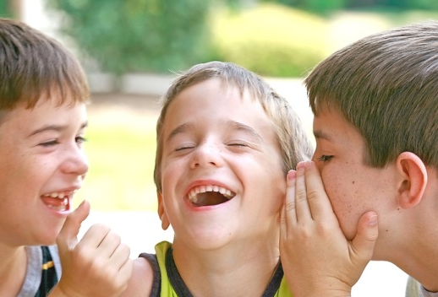

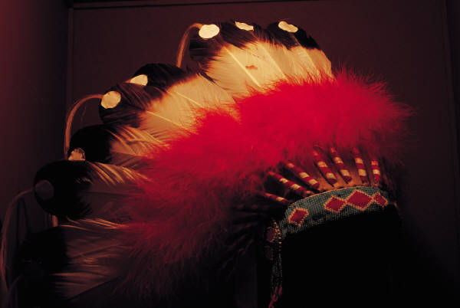
ZVÝRAZNI VĚTY, KTERÉ SE PŘÍMO VZTAHUJÍ K OBRÁZKŮM.
ADAM A LUKÁŠ JSOU KAMARÁDI.
KAŽDÝ ROK SE TĚŠÍ NA PRÁZDNINY, PROTOŽE SPOLU JEZDÍ NA DĚTSKÝ TÁBOR.
NA TÁBOŘE SPOLU KLUCI SPÍ V JEDNOM STANU, KTERÝ MÁ ORANŽOVOU BARVU.
MINULÝ ROK SI ADAM NA TÁBOŘE ZLOMIL NOHU, A TAK MUSEL ODJET DOMŮ.
ADAM Z TOHO BYL MOC SMUTNÝ.
ABY HO LUKÁŠ ROZVESELIL, VYROBIL MU ČELENKU Z PTAČÍCH PÍREK.
ADAM JI PAK NOSIL PO CELÝ ZBYTEK PRÁZDNIN.

Slide 5

VLOŽ DO RÁMEČKŮ OBRÁZKY TAK, ABY PŘÍBĚH DÁVAL SMYSL.
ADAM A LUKÁŠ JSOU KAMARÁDI.
KAŽDÝ ROK SE TĚŠÍ NA PRÁZDNINY, PROTOŽE SPOLU JEZDÍ NA DĚTSKÝ TÁBOR.
NA TÁBOŘE SPOLU KLUCI SPÍ V JEDNOM , KTERÝ MÁ ORANŽOVOU BARVU.
MINULÝ ROK SI ADAM NA TÁBOŘE ZLOMIL , A TAK MUSEL ODJET DOMŮ.
ADAM Z TOHO BYL MOC .
ABY HO LUKÁŠ ROZVESELIL, VYROBIL MU ČELENKU Z PTAČÍCH .
ADAM JI PAK NOSIL PO CELÝ ZBYTEK PRÁZDNIN.

Slide 6
KLIKNI NA SPRÁVNOU ODPOVĚĎ
BRATŘI
ADAM A LUKÁŠ JSOU
SPOLUŽÁCI
KAMARÁDI

Slide 7
KLIKNI NA SPRÁVNOU ODPOVĚĎ
O PRÁZDNINÁCH JEZDÍ ADAM S LUKÁŠEM NA
HORY
DĚTSKÝ TÁBOR
VODU

Slide 8
KLIKNI NA SPRÁVNOU ODPOVĚĎ
ORANŽOVÉM
NA TÁBOŘE SPÍ KLUCI V
MODRÉM
STANU.
ŽLUTÉM

Slide 9
VYBER SPRÁVNÉ TVRZENÍ A KLIKNI NA NĚJ
MINULÝ ROK SLAVIL ADAM NA TÁBOŘE NAROZENINY.
MINULÝ ROK SE ADAMOVI NA TÁBOŘE STAL ÚRAZ.
MINULÝ ROK ADAM NA TÁBOR NEJEL.

Slide 10
KLIKNI NA SPRÁVNOU ODPOVĚĎ
JAKÝ ÚRAZ SE STAL MINULÝ ROK ADAMOVI NA TÁBOŘE?
ADAM SI ODŘEL KOLENO.
ADAM SI ZLOMIL RUKU.
ADAM SI ZLOMIL NOHU.

Slide 11
KLIKNI NA SPRÁVNOU ODPOVĚĎ
JAK REAGOVAL NA ADAMOVO ÚRAZ JEHO KAMARÁD LUKÁŠ?
LUKÁŠOVI BYLO JEDNO, ŽE SI ADAM ZLOMIL NOHU.
LUKÁŠ CHTĚL ADAMA ROZVESELIT, A TAK SE NAHLAS SMÁL.
LUKÁŠ CHTĚL ADAMA ROZVESELIT, A TAK MU VYROBIL DÁREK.

Slide 12
Zdroje
Microsoft Office - Klipart

